Slide 1
Виды методических работ
Муниципальное учреждение дополнительного образования
«Усть-Ордынская детская школа искусств»
преподаватель Улазова Татьяна Александровна
2024 год

Slide 2
Состояние и перспективы развития образовательного учреждения в огромной мере зависят от преподавателей – от их научной и методической квалификации, творчества и способности практически решать проблемы обучения и воспитания обучающихся. Процесс обучения в музыкальных школах – процесс творческий, не всегда поддающийся описанию. Сегодня работу, которую проводит преподаватель с учащимися, возможно разумно и грамотно оформить в соответствии современным требованиям.
Методическая работа преподавателей реализуется в различных письменных и электронных материалах. Рассмотрим виды методических работ и их оформление.

Slide 3
Виды методических работ
Методическое сообщение
Сценарий
Методическая разработка
Презентация
Портфолио
Пособие
Методические рекомендации
Статья
Репертуарный сборник (аранжировки, переложения, авторские произведения и др.)
Сообщение, как и любая другая письменная работа, должно быть не только качественно написано, но и оформлено в соответствии с общепринятым государственным стандартом ГОСТ 2.105-2019 «Общие требования к текстовым документам».

Slide 4
Методическое сообщение
Методическое сообщение – изложение содержания работы преподавателя. В методическом сообщении сжато излагаются основные моменты работы, анализируется информация из источников, приводятся примеры из своей практики.
Структура методического сообщения
Титульный лист
Оглавление
Введение
Основная часть
Заключение
Список использованной литературы
Приложения

Slide 5
Сценарий
Сценарий – это конспективная подробная запись мероприятия. В сценарии дословно приводятся слова ведущих, тексты стихов и песен. В приложении даются сценические указания: художественное оформление, презентации, фотографии и т.д.
Схема сценария
Название мероприятия
Автор
Цель и задачи (методы и (или)технологии обучения)
Оборудование
Форма мероприятия
Ведущие
Участники, реализующие сценарий
Полный текст сценария
Список использованной литературы
Приложения

Slide 6
Презентация
Мультимедийная презентация к учебному занятию, мероприятию – это удобный и эффективный способ представления информации с помощью компьютерных программ . Он сочетает в себе динамику, звук и изображение, т.е. те факторы, которые наиболее долго удерживает внимание ребенка.
Самая распространенная программа для создания презентаций – программа Microsoft Office Power Point. Презентация представляет собой сочетание компьютерной анимации, графики, фото-видео и звукового ряда, которые организованы в единую среду.
Презентация имеет свой сценарий и структуру, организованную для удобного восприятия информации:
Первый слайд: название презентации, ФИО, место работы, должность автора, год создания презентации.
Второй и последующие слайды: оглавление, основные этапы урока-презентации.
Количество слайдов презентации: от 10 до 30 шт.
Завершающий слайд: список использованной литературы, иллюстраций, музыки, «Спасибо за внимание».

Slide 7
Портфолио
Портфолио – демонстративный набор материалов и документов, показывающих умение педагога решать задачи своей профессиональной деятельности, выбирать стратегию и тактику профессионального поведения, и предназначен для оценки уровня профессионализма преподавателя. Может быть на бумажном носителе, электронное, on-lain портфолио.
Структура портфолио
Общие сведения о преподавателе
Результаты педагогической деятельности
Научно-методическая деятельность
Внеурочная деятельность
Учебно-материальная база
Работа в качестве наставника
Отзывы

Slide 8
Пособие
Пособие – это продукт методической работы преподавателя, призванный расширить или углубить знания, изложенные в учебниках, программах, сборниках, методических рекомендациях и др.
ПОСОБИЕ
Методическое Учебное Электронное
Презентации Электронные пособия
CD-DWD диски
Структура пособия
Аннотация
Введение
Теоретическая часть (излагается научно-педагогическое содержание пособия)
Практическая часть (систематизируется методический материал, даются практические рекомендации, приводятся примеры тех или иных форм и методик работы)
Дидактическая часть (дидактические материалы, иллюстрирующие практический материал (графики, рисунки, результаты тестирования и прочее)
Список использованной литературы
Приложения (дополнительные материалы)

Slide 9
Методические рекомендации
Методические рекомендации – комплекс предложений и указаний, определяющий наиболее эффективные методы и формы работы для решения какой-либо учебно-педагогической проблемы, изучения темы, проведения занятия или мероприятия. Содержат в себе методики, разработанные преподавателем на основе положительного опыта. Должны иметь указания на то, кому они адресованы (педагогам, родителям).
Структура рекомендаций
Титульный лист
Аннотация
Оглавление
Содержание: вступление, основная часть, заключение.
Список использованной и рекомендуемой литературы
Приложения
Методические рекомендации могут являться частью другой методической работы .

Slide 10
Статья
Статья – это текст, посвященный одной конкретной теме, опубликованный в журнале, газете или каком-либо издании. Статья относится к аналитическому жанру. В статье необходимо обозначить проблему, провести ее анализ, предложить решение проблемы, сделать выводы.
Структура статьи
1 абзац – название: фраза (по центру, заглавные буквы, полужирный шрифт);
2 абзац – инициалы и фамилия автора с расположением по правому краю (или по центру) с указанием должности и места работы (полужирный , курсив)
3 абзац – краткая аннотация к статье (курсивом);
4 абзац – текст статьи, разбитый на отдельные части:
- Вступление – раскрывает проблему, поставленную автором;
- Основная часть – анализ проблемы с точки зрения автора. Нужно привести разные точки зрения на решение проблемы и выбрать наиболее подходящее решение. Необходимо описать личный опыт решения проблемы, привести примеры из личной практики;
- Заключение;
– Выводы;
- Список использованной литературы.

Slide 11
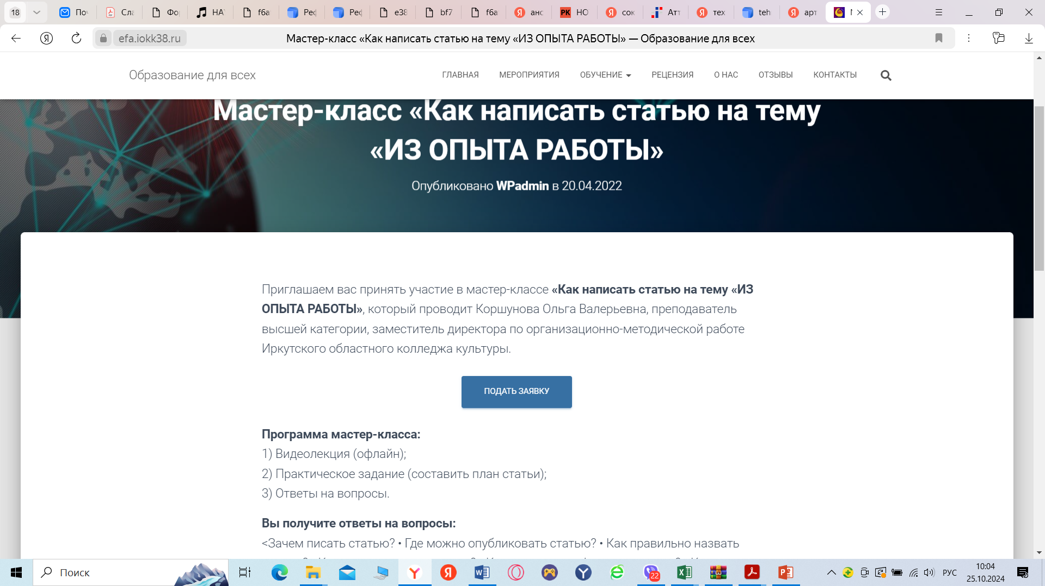
Ссылка для обучения: https://efa.iokk38.ru/?p=1183

Slide 12
Методическая разработка
Методическая разработка - это пособие, раскрывающее формы, средства, методы обучения, элементы современных педагогических технологий или сами технологии обучения и воспитания применительно к конкретной теме урока, теме учебной программы, преподаванию курса в целом.
Методическая разработка может быть как индивидуальной, так и коллективной работой. Она направлена на профессионально-педагогическое совершенствование преподавателя или качества подготовки по учебным специальностям.

Slide 13
Методическая разработка может представлять собой:
Разработку конкретного урока;
Разработку серии уроков;
Разработку темы программы;
Разработку частной (авторской) методики преподавания предмета;
Разработку общей методики преподавания предметов;
Разработку новых форм, методов или средств обучения и воспитания;
Методические разработки, связанные с изменением материально-технических условий преподавания предмета.
Разработку общей методики преподавания предметов;
Разработку, связанную с тематикой самообразования преподавателя и т.д.

Slide 14
К методической разработке предъявляются довольно серьезные требования, поэтому, прежде чем приступить к ее написанию, необходимо:
Тщательно подойти к выбору темы разработки. Тема должна быть актуальной, известной педагогу, по данной теме у педагога должен быть накоплен определенный опыт.
Определить цель методической разработки.
Внимательно изучить литературу, методические пособия, положительный опыт по выбранной теме.
Составить план и определить структуру методической разработки.
Определить направления предстоящей работы.
Методическая разработка должна раскрывать вопрос «Как учить»

Slide 15
Приступая к работе по составлению методической разработки, необходимо четко определить ее цель. Например, цель может быть следующей:
определение форм и методов изучения содержания темы;
раскрытие опыта проведения уроков по изучению той или иной темы учебной программы;
описание видов деятельности преподавателя и учащихся;
описание методики использования современных технических и информационных средств обучения;
осуществление связи теории с практикой на уроках;
использования современных педагогических технологий или их элементов на уроках и т.д.

Slide 16
Структура методической разработки
Аннотация
Содержание
Введение
Основная часть
Заключение
Список использованных источников
Приложения

Slide 17
Аннотация. В аннотации указывается существование проблемы по данной тематике и кому предназначается методическая разработка.
Введение. Во введении нужно объяснить, почему вами выбрана данная тема, ее актуальность, освещение темы классиками — признанными педагогами с обзором изученной литературы, ваше видение и развитие основных положений и методов в методической разработке. Введение должно быть небольшим, объем – две-три страницы.
Основная часть – объемная, она требует разделения на подпункты. Вначале необходимо указать на важность темы, как долго вы изучаете данную проблему, сколько времени отводится на изучение, что в результате получат учащиеся – какие навыки и умения сформируются в ходе изучения данной темы. Обязательно нужно определить связь рассматриваемой тематики с другими дисциплинами и частями курса. Затем идет описание форм и методов, применяемых вами в процессе работы, приводится сравнительный анализ начальной и итоговой диагностики.

Slide 18
Структура методической разработки - урока
Пояснительная записка
План-конспект
Сценарий (ход) урока
Список использованных источников.
Приложения: презентация, раздаточный материал и т.п.

Slide 19
Тип урока
Тип урока определяется целью организации урока, т.е. целью его проведения:
Урок изучения нового учебного материала.
Урок совершенствования знаний, умений и навыков.
Урок обобщения и систематизации знаний.
Урок контроля знаний, умений и навыков.
Комбинированный.
Урок по первоначальному формированию умений и навыков.
Урок совершенствования умений и навыков.
Урок по выполнению комплексных заданий (работ) и другие.

Slide 20
Вид урока
Вид урока определяется формой совместной деятельности преподавателя и учащихся, которая доминирует на уроке:
Лекция
Беседа
Самостоятельная работа
Практическая работа
Конференция
Семинар
Контрольная работа
Зачет
Деловая игра
Экскурсия
Смешанный (несколько видов деятельности примерно одинаковых по времени)

Slide 21
Нестандартный урок
Как известно, процесс организации урочной деятельности в ДМШ, ДШИ имеет циклический характер. Цикл – это учебное полугодие, состоящее из серии уроков – от выбора учебной программы до ее концертного исполнения. В начале этого цикла, на этапе выбора программы, целесообразно применять такие нетрадиционные формы урока.
Нестандартный урок – это импровизированное учебное занятие, имеющее нетрадиционную структуру. По форме проведения можно выделить целые группы нестандартных уроков, как индивидуальных, так и групповых.

Slide 22
Урок – презентация (произведения, композитора, новой программы в исполнении старших учащихся или преподавателя);
Урок – концерт (старшие учащиеся исполняют прошлогоднюю программу для младших, воодушевляя последних);
Урок – сказка (знакомство с новыми музыкальными жанрами и формами);
На следующем этапе - этапе детальной проработки учебной программы – могут проводиться:
Урок – игра (например, учащийся выступает в непривычной для себя роли – дирижера);
Урок взаимообучения (когда определенные разделы учебной работы осуществляется под руководством более старшего учащегося);
Урок похвалы и урок критики (здесь задача преподавателя – найти повод похвалить ученика за исполнение произведения или выполнение домашнего задания (на оценку «5» – 5 раз и т.д.), ученика – найти ошибки в исполнении преподавателя (разумеется, намеренные);

Slide 23
Урок – тест, урок – развитие способностей (разнообразные тесты – угадайки);
Интегрированные уроки, основанные на межпредметных связях (которые создают у учащихся более глубокое и целостное представление о произведении).
На завершающем этапе (в конце полугодий) – могут применяться усовершенствованные формы контроля знаний:
Уроки в форме соревнований и игр: конкурс, турнир, дуэль, ролевая игра, КВН (на уроках сольфеджио, музыкальной литературы, слушания музыки);
Уроки, основанные на формах и методах работы, известных в общественной практике: пресс-конференция, дискуссия, диспут, семинар, репортаж, рецензия;
Трансформированные традиционные способы организации урока: парный опрос, экспресс-опрос, урок-зачет, урок-консультация.

Slide 24
Репертуарный сборник
Репертуарный сборник – это издание, содержащее ряд произведений одного или нескольких авторов, могут быть переложения (аранжировки) других авторов, сделанные для других инструментов или для другого состава исполнителей.
Авторские репертуарные сборники подводят итог проделанной работы преподавателя. Такие сборники важны как для самого автора, так и для других преподавателей, т.к. собирают под один переплёт всё, что было создано за определённый период на тему, обозначенную в заглавии. Сборники дают возможность всем желающим воспользоваться накопленным опытом автора.
“От автора”: пояснительная записка, методические разработки и рекомендации и т.п., раскрывающие суть и актуальность данной работы. Обязательно наличие рецензии.

Slide 25
Примеры методических работ преподавателей Усть-Ордынской ДШИ
Методическая разработка «Изготовление украшений и магнитиков из полимерной глины», преподавателя Сазоновой Любовь Сергеевны https://ordadmsh.ru/pages/248
Методическое пособие по учебному предмету «Элементарная теория музыки» дополнительной предпрофессиональной программы в области музыкального искусства «Фортепиано», «Народные инструменты» для учащихся 9 класса (срок реализации – 1 год), преподавателя Белобородовой Виктории Викторовны https://ordadmsh.ru/pages/249

Slide 26
Использованные источники:
Виды методической работы и основные требования к их оформлению. МАУ ДО «Дивеевская ДМШ», 2020.
Виды методической работы в ДШИ. Требтау Е.В. Методист Лузинского филиала МБОУ ДО «ДШИ Омского муниципального района Омской области».
«Современные педагогические технологии в музыкальной школе: между традициями и инновациями», Костромитина С.В., преподаватель специального фортепиано МБУ ДО “Детская школа искусств” п. Энергетик, Оренбургская область.

Slide 27
СПАСИБО ЗА ВНИМАНИЕ!

